Slide 1
8D问题解决法

Slide 2
8D问题解决法
培训目标
培训大纲
1. 了解什么是8D问题解决法
2. 了解8D步骤的具体内容和要求
3. 能够在8D中正确的使用相关质量工具
4. 能够使用8D问题解决法完成质量问题的分析和解决。
1. 基本概念
1.1 什么是8D
1.2 为什么要推行8D
1.3 何时使用8D
1.4 8D与六西格玛DMAIC的区别
2. 8D步骤
3. 总结

Slide 3
基本概念
1.1 什么是8D
1
1.2 企业为什么要推行8D
基本概念
1.3 何时使用8D
1.4 8D与六西格玛DMAIC的区别

Slide 4
基本概念
1.1
什么是8D
8D（Eight Disciplines），又称团队导向问题解决方法，是一个处理及解决问题的方法。
8D，始创于福特公司，成为其全球化品质管制及改善的特殊必备方法。由于功效显著，8D逐渐成为汽车和其它制造型行业用来解决各类原因未知或疑难问题的主要方法。
8D由8个步骤组成（D1~D8），其后又加入了一个准备的步骤（D0）。

Slide 5
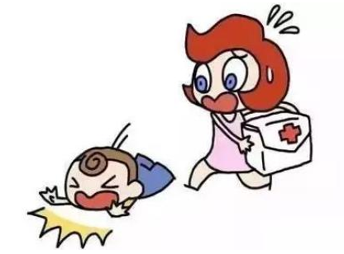
基本概念
生活中可以使用的8D
事件：弟弟在家里的卫生间摔倒，磕伤了膝盖。
D0：妈妈立刻带孩子去附近医院，进行了检查和包扎。

Slide 6
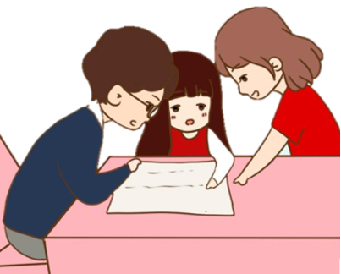
基本概念
生活中可以使用的8D
D1：回家后，爸爸妈妈姐姐决定一起研究孩子摔倒的原因。
D2：首先回想摔倒时的情景：晚上8点，弟弟从客厅走到卫生间撒尿，突然摔倒，右腿膝盖磕在地上受伤。
D3：妈妈叮嘱大家用卫生间要小心。

Slide 7
基本概念
生活中可以使用的8D
D4：大家研究和检查导致孩子摔倒的原因。
可能原因 | 检查结果 | 相关与否
走路急 | 正常速度 | ×
注意力不集中 | 正常状态 | ×
身体有异常 | 弟弟体检正常 | ×
被绊倒 | 卫生间地面无相关物体 | ×
鞋不合适 | 弟弟的鞋正常，舒适 | ×
地面滑 | 摔倒处地面很滑 | √
… | … | …

Slide 8
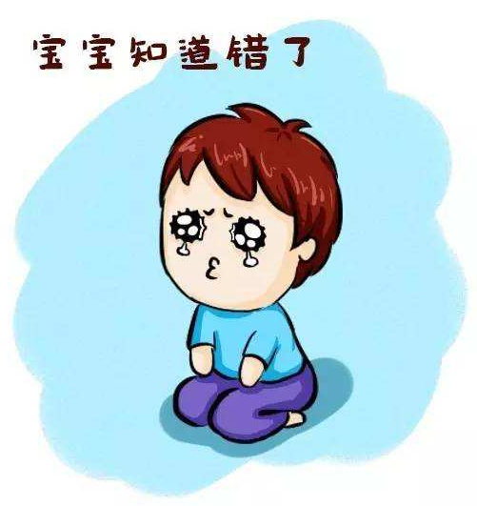
基本概念
生活中可以使用的8D
D4：大家研究和检查导致孩子摔倒的原因。
问1：为什么地面会滑?
答1：因为地面上有油渍。
问2：为什么地面上会有油渍?
答2：因为爸爸把油汤倒在马桶里时，油汤滴到了地面上。

Slide 9

基本概念
生活中可以使用的8D
D5：姐姐将卫生间地面上的油渍彻底清洁干净。
D6：经过确认，无油的卫生间地面不易打滑。
D7：妈妈宣布：以后禁止将饭汤菜汤倒入卫生间马桶；发现地面有脏污需立即清理。
D8：爸爸带全家下馆子安慰大家。

Slide 10
基本概念
1.2
企业为什么要推行8D
1
提供问题有效解决的方法
2
防止类似问题的再发生
3
促进团队合作
4
提高顾客满意度

Slide 11
基本概念
1.3
何时使用8D
1
重复发生，一直没有解决的问题
2
比较重大的质量问题
3
顾客要求8D分析并回复的质量投诉

Slide 12
基本概念
1.4
8D与六西格玛DMAIC的区别
8D
六西格玛DMAIC
变异或特殊原因。
起初系统按预期水平运行，之后突然背离了预期水平。
背离可能是持续的、间断的或单次的。
从未发生过或普通原因。
系统从未达到过预期水平。
原因复杂，可能由多因素所致。

Slide 13
小测试
（多选题）企业推行8D有什么意义？（ ）
A. 促进团队合作 B. 提高顾客满意度
C. 提供问题有效解决的方法 D. 防止类似问题再发生
1
ABCD

Slide 14
8D步骤
2
8D步骤

Slide 15
8D步骤
D8
会签和表彰
D0
准备
D7
预防措施
D1
团队建立
PDCA
D6
验证纠正措施
D2
定义问题
D5
纠正措施
D3
围堵措施
D4
根本原因

Slide 16
D0：准备
D0：准备

Slide 17
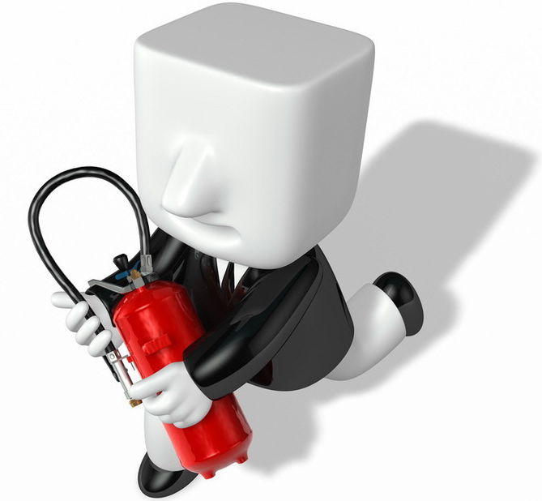
D0：准备
概述
制定并执行紧急反应措施来保护顾客。
评审是否应该启动8D。
目标
定义、执行和验证紧急反应措施。
确定是否需要8D来解决问题。
收集资料，量化数据，为8D启动做准备。

Slide 18
D0：准备
紧急反应措施
紧急反应措施是用来保护顾客和受影响的各方的任何措施。
当问题发生时，先保持冷静，尽可能补救，使损失降到最低。
评审是否启动8D
8D可能牵涉大量资源，使用不当会导致浪费。
该用8D而不用，可能导致问题不能得到正确解决。

Slide 19
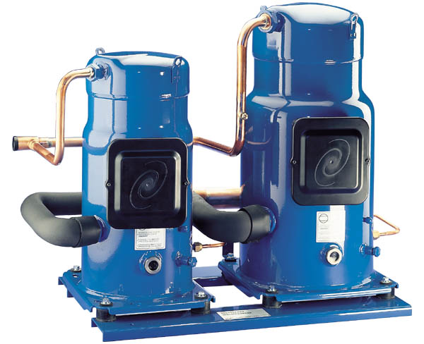
D0：准备
案例：顾客XX投诉我公司的XX型号压缩机在制冷系统中启动后振动过大。（虚构）
售后工程师立即前往顾客现场，确认顾客投诉问题确实存在，8台产品中有3台存在此故障现象。
售后工程师立刻安排为顾客更换新产品，并确认更换后使用正常。
顾客要求我公司对此问题进行8D分析并尽快反馈。
振动

Slide 20
D0：准备
检查表
质量工具
问题是偶发的吗？
原因是不清楚的吗？
知道谁是我们的内部顾客和外部顾客吗？
需要相关的资源吗？
需要团队解决吗？
需要紧急反应措施吗？执行了吗？验证了吗？
运行图：看趋势。
帕累托图：找关键。

Slide 21
D1：团队建立
D1：团队建立

Slide 22
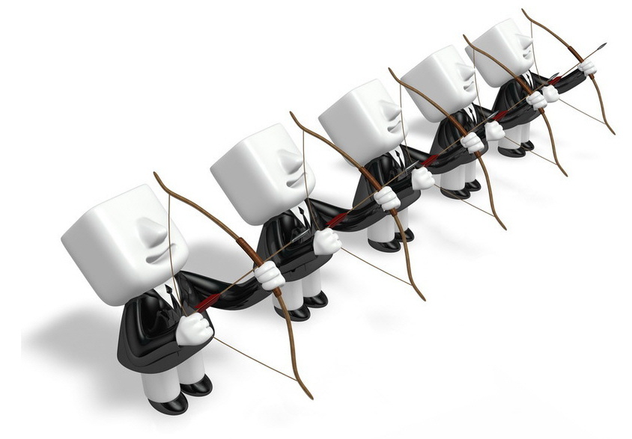
D1：团队建立
概述
D1过程是建立分析和解决问题所需的团队。
要求
团队目标明确。
成员技能互补。
有效的沟通。
团队意识与合作。
有较强的解决问题的能力。
可以提供足够的权限和资源。

Slide 23
D1：团队建立
团队角色
8D成员一般人数限制在4~8人。
8D团队一旦建立，团队成员需要尽可能有效的工作，努力达成团队的目标。
团队负责人：制定团队目标，安排工作任务，总结团队意见，使用质量工具，沟通和协调。
团队成员：提供技术性输入，承担任务，表达意见和反馈情况。

Slide 24
D1：团队建立
案例：顾客XX投诉我公司的XX型号压缩机在制冷系统中启动后振动过大。
公司对顾客的投诉高度重视，立刻召开会议，成立8D团队： 负责人：XXX – 质量工程师 团队成员：XXX – 设计工程师 团队成员：XXX – 工艺工程师 团队成员：XXX – 供应商质量工程师 团队成员：XXX – 售后工程师

Slide 25
D1：团队建立
检查表
常见错误
任命负责人了吗？
包含所有适当的成员了吗？
没有正式的建立团队。
漏掉了重要的成员。
成员不具备足够的资源和权限。
成员不具备相关的技术知识和能力。

Slide 26
D2：定义问题
D2：定义问题

Slide 27
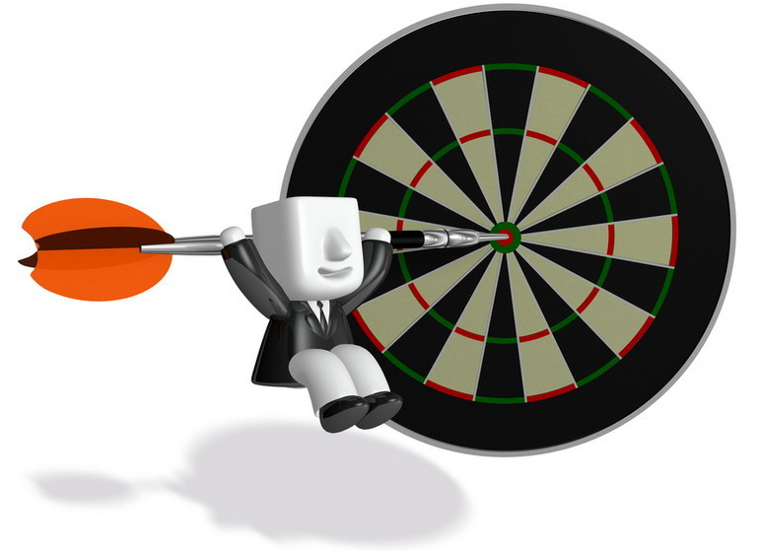
D2：定义问题
概述
D2过程要定义正确的问题，在采取措施前尽可能清楚详细的描述问题。
目的
用量化的术语详细说明与该问题相关的内外部抱怨。
提供基本事实和相关的细节以帮助找出根本原因。
帮助8D团队定义和缩小研究的范围。

Slide 28
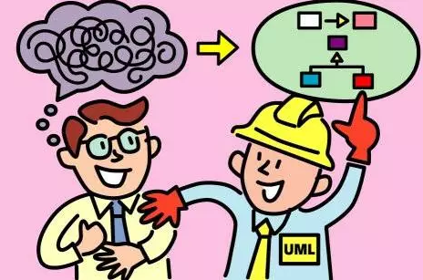
D2：定义问题
为什么要定义问题？
常用的质量工具
一个正确地被定义了的问题相当于已经解决了50%。
信息清晰，有助于问题回顾和经验参考。
5W2H提问（用于陈述问题）
是非提问表（用于陈述问题）
检查表（用于收集数据）
帕累托图（用于寻找关键问题）
趋势图（用于判断问题发生的连续性？偶然性？）
直方图（识别过程的波动和能力）

Slide 29
D2：定义问题
5W2H提问
 | 顾客端 | 公司端
What | 顾客发现了什么问题？现象？ | 公司检查后发现了什么问题？现象？
Where | 产品出现问题的地点？ | 产品生产的地点？产线？工作站？
Who | 谁发现的问题？ | 生产产品的人？姓名？
Why | 问题对顾客的影响？ | 当前对此问题的控制情况？
When | 问题出现的时间？ | 产品生产的时间？
How many | 出现问题的产品数量？ | 同批次产品的数量？
How | 如何发现的？异常现象是什么？ | 是否正常生产的？有无异常操作或现象？

Slide 30
D2：定义问题
5W2H提问（案例）
 | 顾客端 | 公司端
What | 顾客XX投诉我公司的XX型号压缩机在制冷系统中启动后振动过大。 | 3台压缩机退返后测量振动值依次为140μm、147μm、155μm（>标准值120μm），确认振动超标。
Where | 顾客的制冷系统组装台 | 压缩机生产自XX生产线
Who | 顾客的系统组装员 | XX生产线负责人李明
Why | 压缩机异常，顾客拒绝使用 | 产线上无相对控制和检测
When | 2020-07-01 | 2020-06-25
How many | 3台（产品序号XXXXX、XXXXX、XXXXX） | 8台（产品序号XXXXX~XXXXX）
How | 组装员在试运行时测量压缩机振幅过大 | 压缩机正常组装，过程中未监测到异常

Slide 31
D2：定义问题
良品/不良品现象对比（案例）
良品
不良品
最近测量过的振动数据 （规格值 < 120μm ）
98μm
105μm
85μm
3台不合格数据 （规格值 ＞ 120μm ）
140μm
147μm
155μm

Slide 32
D2：定义问题

Slide 33
D2：定义问题
检查表
常见错误
信息和证据收集齐全了吗？
按照5W2H正确陈述信息了吗？
问题的严重度和紧急度？
有无良品/不良品对比？
未按照5W2H正确全面的陈述信息。
未针对真正的问题。
对问题的根本原因做了过早假设。
将顾客端的表象作为公司端的表象。

Slide 34
D3：围堵措施
D3：围堵措施

Slide 35
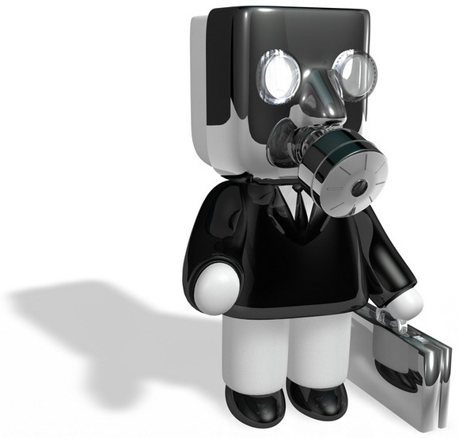
D3：围堵措施
概述
D3过程是定义实施临时纠正措施，保证在实施永久纠正措施之前，将问题隔离。
目的
防止继续产生不良品。
减小产生的不良和后续可能产生的不良对顾客的影响。
为8D团队分析解决问题争取时间。

Slide 36
D3：围堵措施
围堵措施与永久措施的区别
围堵措施
消除问题的影响
只能治标
永久措施
消除问题的原因
可以治本

Slide 37
D3：围堵措施
案例：顾客XX投诉我公司的XX型号压缩机在制冷系统中启动后振动过大。
经过8D团队研究，制定围堵措施如下：
（1）对当前所有在线产品和在库产品100%检查振动，筛除不良品。
（2）确认无在运产品和中转储存产品。
（3）确认相关顾客处无待用产品。
（4）后续生产的产品需要100%检查振动。

Slide 38
D3：围堵措施
常用围堵措施
检查表
100%隔离/检查/筛选。
不良品更换/废弃/维修。
停止生产。
提高产品规格水平。
员工培训。
做到100%检查/筛选了吗？有数据吗？
实施所有围堵措施了吗？记录了吗？
围堵措施验证有效了吗？
起始日期和结束日期定义了吗？
常见错误
未做到100%检查/筛选，继续出现问题。
未记录围堵措施的信息。

Slide 39
小测试
（多选题）8D D0阶段的目标是（ ）
A. 制定紧急反应措施，保护顾客 B. 定义、描述清楚问题
C. 组建8D团队 D. 确定是否使用8D来解决问题
2
AD

Slide 40
D4：根本原因
D4：根本原因

Slide 41

D4：根本原因
概述
D4过程是要找到问题发生的根本原因和流出的根本原因。
需要注意的问题
可能原因要罗列周全。
可能原因的分析要有理有据，验证充分。
根本原因不一定只有一个。

Slide 42
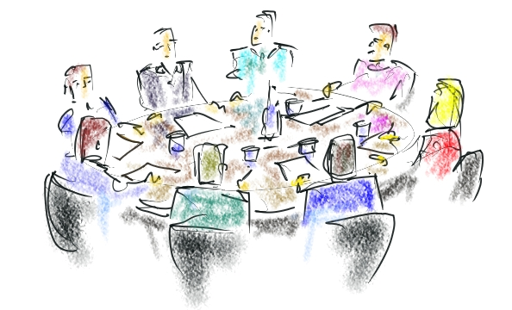
D4：根本原因
常用的质量工具
我认为是在生产线装配不良
设计不良
头脑风暴法
鱼骨图（因果图）
故障树分析
5Why分析法
调查表/直方图/散布图/控制图/矩阵图/帕累托图等
相同的讨论一次又一次，我们怎么真正的进行改进？
供应商原材料不良

Slide 43

D4：根本原因
头脑风暴法
头脑风暴法（Brain storming），是由工作小组人员在正常融洽和不受任何限制的气氛中以会议形式进行讨论、座谈，打破常规，积极思考，畅所欲言，充分发表看法。

Slide 44
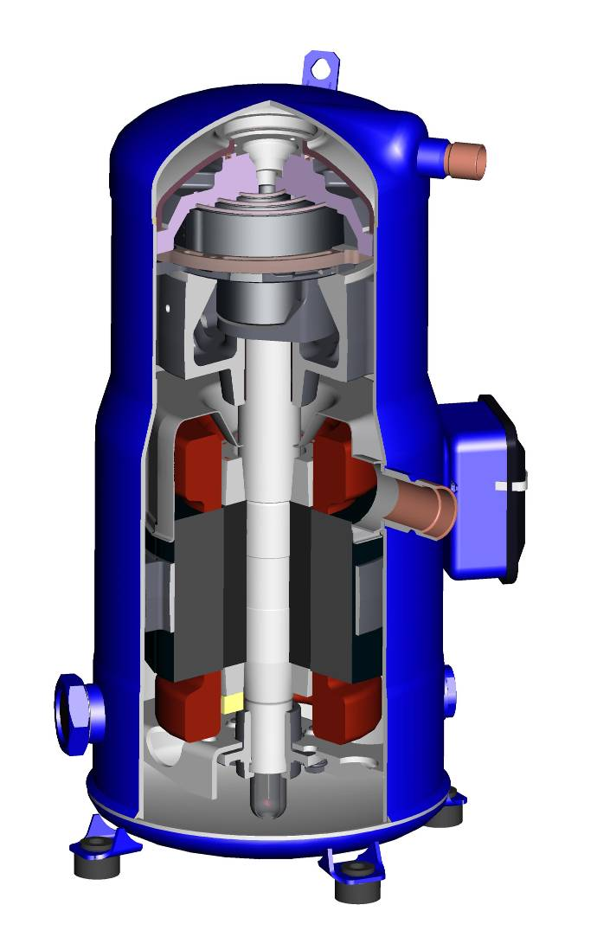
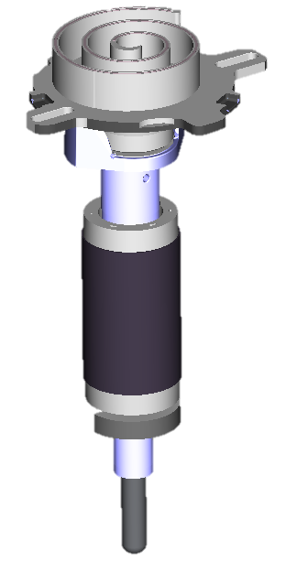
D4：根本原因
头脑风暴法（案例）
8D负责人召开头脑风暴会议，邀请团队成员和振动方面的专家参与。
介绍产品构造，装配过程，应用过程。 （现场看实物，看过程）

Slide 45
D4：根本原因
上平衡块重量
上平衡块的偏心
底角不平
涡旋重量
螺栓紧固力矩
操作员异常操作
底托不平
夹具不稳固
下平衡块的重量
下平衡块的偏心
曲轴垂直度

Slide 46
D4：根本原因
5M1E
人（Man）
机（Machine）
料（Material）
法（Method）
环（Environment）
测（Measurement）
鱼骨图
鱼骨图，又名石川图或因果图。通过头脑风暴找出因子，将它们与特性值一起，按相互关联性整理而成的层次分明、条理清楚的图形，

Slide 47
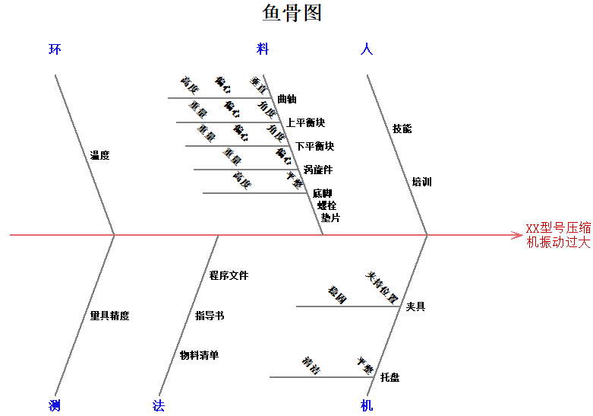
D4：根本原因
鱼骨图（案例）

Slide 48
D4：根本原因
鱼骨图（案例）
5M1E | 因子 | 参考标准 | 标准要求 | 良品数据 | 不良品数据 | 标准正确? | 符合标准？ | 与问题相关？
料 | 上平衡块重量 | 图纸号**** | 970~1030g | 995g 1006g 1002g | 922g 920g 914g | 是 | 否 | 是
…… | …… | …… | …… | …… | …… | …… | …… | ……
对所有因子进行分析后，确认“与问题相关”的因子是“上平衡块重量”。

Slide 49
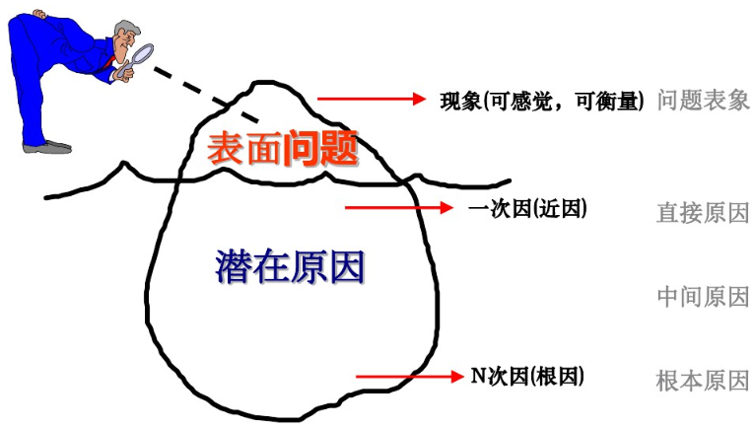
D4：根本原因
5Why分析法
1. 5why分析法，就是对一个问题点连续追问5个“为什么”，以追究其根本原因。
2. 5why分析法的关键，是鼓励解决问题的人努力避开主观假设和逻辑陷阱，从结果着手，沿着因果关系链条顺藤摸瓜，直至找出原有问题的根本原因。

Slide 50
D4：根本原因
注意
问1:为什么平衡块的重量会不足？
答1: 因为平衡块XX尺寸加工量过大。 验证1：测量XX尺寸，超出规格要求。
问2: 为什么平衡块XX尺寸加工量会过大?
答2: 因为平衡块在加工设备上定位不稳。
验证2：检查加工过程中发现XX问题。
问3: 为什么平衡块在加工设备上定位不稳?
答3: 因为定位装置中的弹簧弹力不足。
验证3：检查弹簧弹力值，低于规格要求。
问4: 为什么弹簧的弹力会不足?
答4: 因为弹簧老化了。
验证4：该弹簧长期使用不换，出现XX老化现象。
1. 避免不自然的推论
2. 避免牵涉到人的心理和性格
3. 围绕问题本身，避免责任推卸
4. 注意问题的相关性，不要跳步
5. 每一步回答都要确认和验证。
6. 直至问到没有好的理由或新的故障模式出现才停止发问。

Slide 51
D4：根本原因
检查表
常见错误
进行头脑风暴法分析了吗？
进行鱼骨图分析了吗？
使用5Why分析法了吗？
发生原因和流出原因都分析了吗？
识别出的根本原因是公认可接受的吗？
没有使用合适的质量工具。
鱼骨图的因子来自个人而非团队。
因子分析中缺少数据支持。
5Why没有问到最终根本原因。

Slide 52
D5：纠正措施
D5：纠正措施

Slide 53
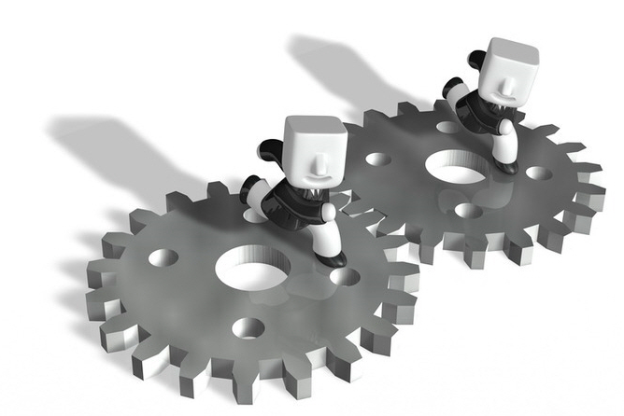
D5：纠正措施
概述
D5过程是研究制定消除根本原因的永久纠正措施。
目标
纠正措施能够从根本上解决问题。
选择公认最优化的纠正措施。
不会产生新的问题。
验证纠正措施的有效性。

Slide 54
D5：纠正措施
案例：顾客XX投诉我公司的XX型号压缩机在制冷系统中启动后振动过大
加工设备更换新的合格的弹簧，确认平衡块能够定位牢固。更换弹簧后，加工小批量平衡块，确认尺寸、重量均合格，过程能力良好。
制定平衡块重量每批次抽检计划和设备检查计划。

Slide 55
D5：纠正措施
常用的理论和工具
检查表
头脑风暴法
防错法（Poka-Yoke）
发明问题解决理论（TRIZ）
矩阵图/优先矩阵图
假设检验
DOE
纠正措施是基于所有根本原因制定的吗？
纠正措施验证有效了吗？
进行风险评估了吗？
纠正措施能够被接受吗？

Slide 56
小测试
（多选题）关于D4阶段，以下说法错误的是（ ）
A. 应用5Why分析法时必须要问5次为什么 B. 根本原因只能有一个
C. 鱼骨图因子由8D负责人自行凭经验知识制定 D. “操作员心情烦躁”可以定义为根本原因
3
ABCD

Slide 57
D6：验证纠正措施
D6：验证纠正措施

Slide 58

D6：验证纠正措施
概述
D6过程是执行和验证永久纠正措施。
目标
纠正措施被彻底执行。
问题被验证彻底解决。
停止围堵措施。

Slide 59
D6：验证纠正措施
案例：顾客XX投诉我公司的XX型号压缩机在制冷系统中启动后振动过大
组装 3 台压缩机，在实验室中检测振动值为 75μm；91μm；85μm，满足标准值120μm MAX，且与历史值水平一致。
停止围堵措施，记录时间和产品序号。

Slide 60
D6：验证纠正措施
常用的质量工具
检查表
直方图/过程能力
控制图
帕累托图
假设检验
纠正措施记录了执行时间和执行人了吗？
围堵措施被停止了吗？

Slide 61
D7：预防措施
D7：预防措施

Slide 62
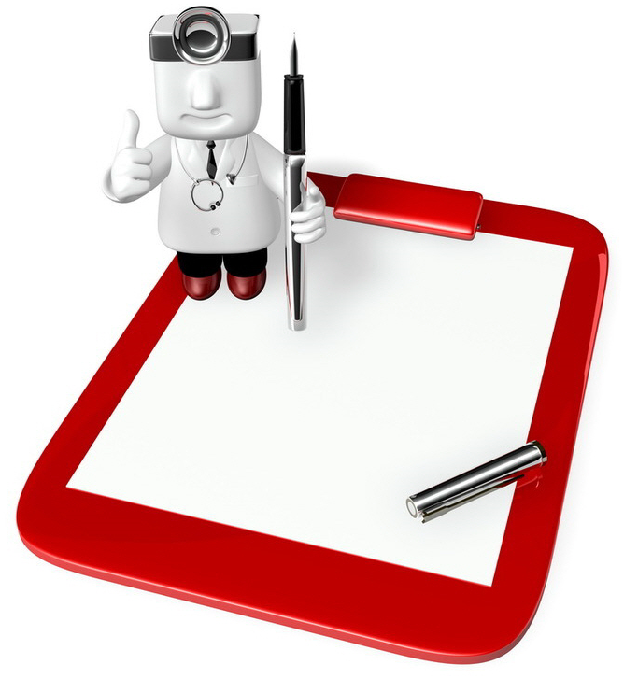
D7：预防措施
概述
D7过程是更新相应的系统和标准文件，防止问题的再次发生。
目标
组织应确定措施，以消除潜在不合格的原因，防止不合格的发生。

Slide 63
D7：预防措施
常见的预防措施
检查表
检查并更新FMEA、控制文件、程序文件、作业指导书、图纸、标准等文件。
培训员工。
制定审核计划。
考虑类似产品或区域是否存在类似风险。
制定并记录预防措施了吗？包括负责人与时间。
相应的文件都确认更新了吗？列表检查。

Slide 64
D8：会签与表彰
D8：会签与表彰

Slide 65

D8：会签与表彰
概述
D8过程是检查和汇报工作内容，分享经验教训，认可和表彰8D团队的贡献。
目标
问题解决获得共识，关闭8D。

Slide 66
D8：会签与表彰
表彰的重要性
检查表
认可团队和个人在8D工作中的努力和贡献。
激励公司全员参与8D工作、发挥作用的积极性。
问题解决得到全体认可了吗？
8D文件完成了吗？
8D文件送达给顾客了吗？
经验教训被制定/传达了吗？
前期工作有遗漏和不足之处吗？
表彰方式
物质层面。
精神层面。

Slide 67
小测试
×
4
（判断题）取消围堵措施在D8阶段执行。（ ）

Slide 68
总结
3
总结

Slide 69
总结
D8
会签和表彰
D7
预防措施
是 | 否
…跨部门合作 | ….仅仅一个部门
基于数据和事实，用5W2H | 基于过去的经验
围堵措施：立即保护顾客 | 长久的纠正措施
检查所可能的库存 | 仅仅检查工厂的库存
分析可能潜在的原因，验证真正的根本原因 | 使用经验指出根本原因
“没有培训”、“培训不好”是有效的根本原因 | “作业员粗心”、“新员工”不是根本原因。
根本原因可能不止一个 | 找到一个根本原因就停止分析
考虑相似产品和过程 | 仅考虑抱怨的产品
文件管理（控制计划、FMEA,SOP,等等） | 仅停留在员工头脑里
D6
验证纠正措施
D5
纠正措施
D4
根本原因
D3
围堵措施
D2
定义问题
D1
团队建立
D0
准备

Slide 70
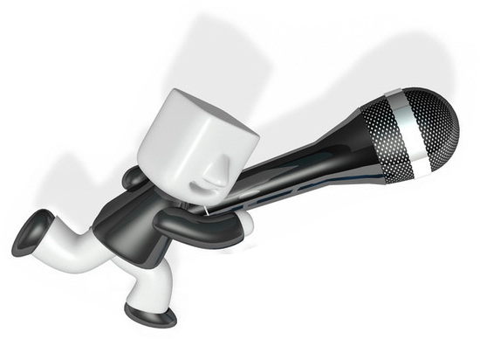
总结
欢迎提问

